Slide 1
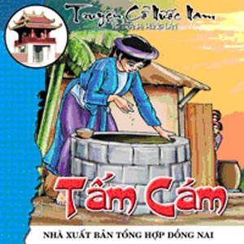
TẤM CÁM
Truyện cổ tích Việt Nam

Slide 2
TẤM CÁM
I. Tìm hiểu chung
Cổ tích về loài vật
1. Truyện cổ tích
Cổ tích thần kì
Cổ tích sinh hoạt
2. Truyện cổ tích thần kì
- Đặc trưng: Có sự tham gia của các yếu tố thần kì.
- Nội dung:
+ Phản ánh ước mơ của người lao động về hạnh phúc gia đình, về công bằng xã hội; phẩm chất và năng lực của con người.
+ Khẳng định chiến thắng tất yếu của cái đẹp, cái thiện trước cái ác, cái xấu.

Slide 3
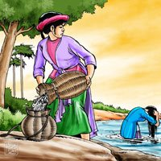
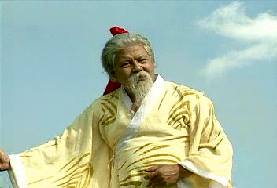
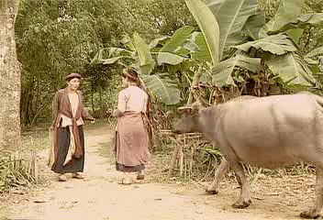
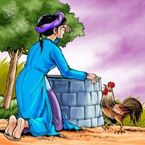
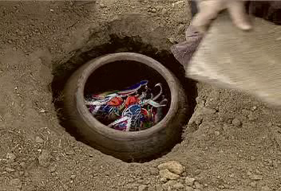
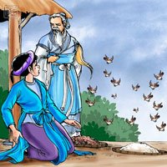
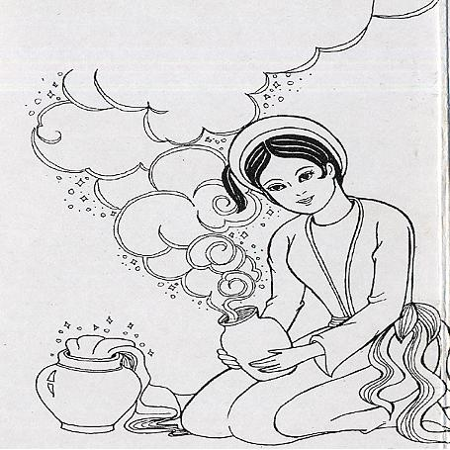
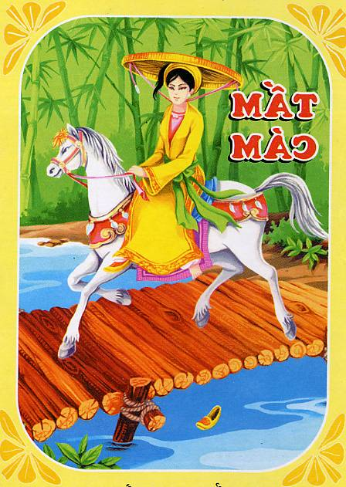
TẤM CÁM
3. Tấm Cám
- Tóm tắt cốt truyện

Slide 4
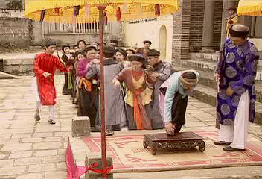
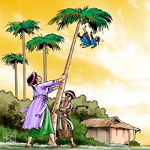
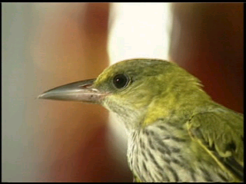
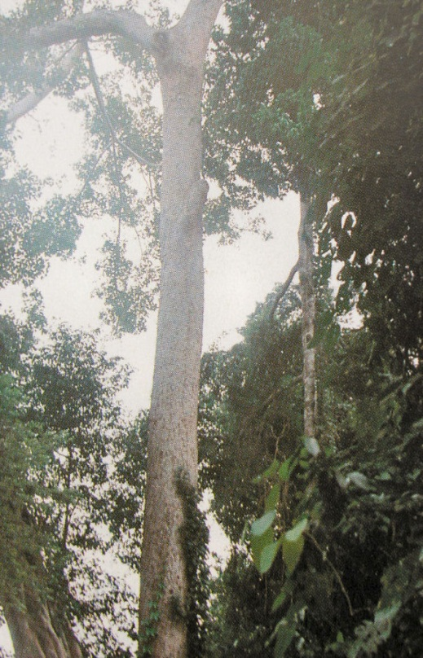
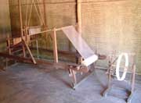
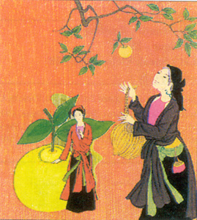
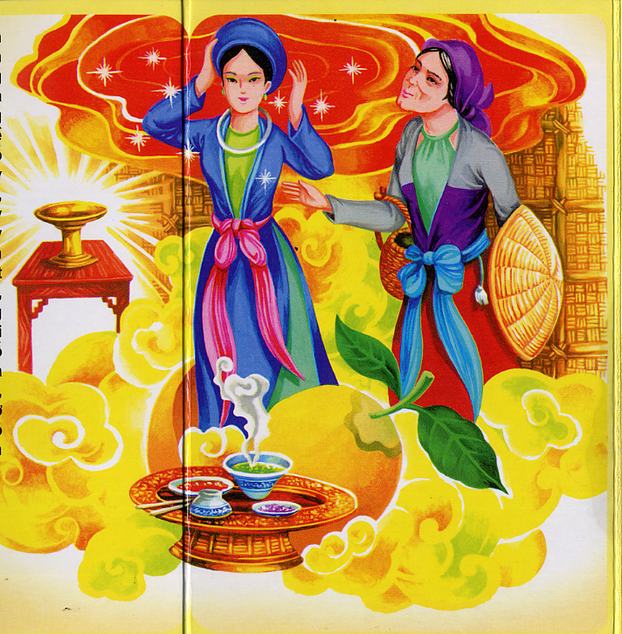

Slide 5
TẤM CÁM
Bố cục:
2 phần:
* Thân phận bất hạnh của Tấm và con đường dẫn đến hạnh phúc của Cô.
* Cuộc đấu tranh gian nan, quyết liệt để giành và bảo vệ hạnh phúc.

Slide 6
II. Tìm hiểu văn bản
1.Tìm hiểu văn bản
a. Mâu thuẫn , xung đột giữa Tấm và mẹ con Cám
* Chặng 1: Khi Tấm còn ở nhà
TẤM
MẸ CON CÁM
- Mồ côi cả cha lẫn mẹ, ở với dì ghẻ.
- Dì ghẻ cay nghiệt, Cám được mẹ nuông chiều
- Làm lụng vất vả
- Ăn trắng mặc trơn
- Bắt được giỏ tép đầy
- Lừa trút giỏ tép, giành yếm đỏ
- Nuôi cá bống
- Lừa bắt cá bống
- Muốn đi xem hội
- Bắt ngồi nhặt thóc
-Thử giày
- Khinh miệt
- Được làm hoàng hậu
- Ngạc nhiên, hằn học

Slide 7
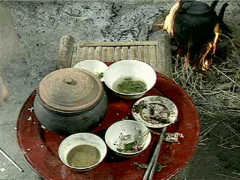
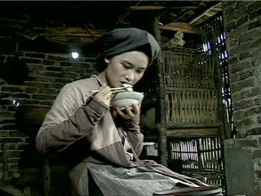
Tấm
TẤM CÁM
Mẹ con Cám

Slide 8
=> Nhận xét:
- cô Tấm mồ côi, hiền lành, xinh đẹp >< mẹ con Cám độc ác, tàn nhẫn.
- xung đột trong gia đình -> tranh giành về quyền lợi vật chất và tinh thần.
- Mẹ con Cám tìm mọi cách để ngược đãi, hành hạ Tấm chứ chưa có hành động tiêu diệt.

Slide 9
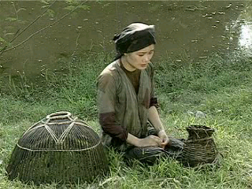
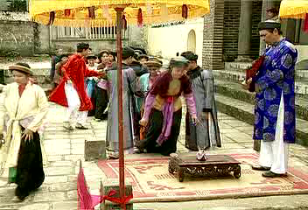
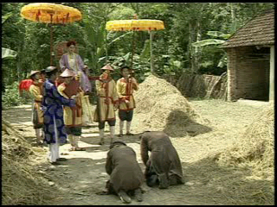
TẤM CÁM
* Cách giải quyết mâu thuẫn: Yếu tố thần kỳ
- Bụt xuất hiện, giúp đỡ:
Mỗi khi Tấm buồn, tủi thân, đau khổ và khóc.
- Con đường dẫn đến hạnh phúc:
Cô gái mồ côi, nghèo hèn -> Hoàng hậu
=> Triết lí “Ở hiền gặp lành”

Slide 10
TẤM CÁM
b. Chặng 2: Khi Tấm đã vào cung
Tấm
Mẹ con Cám
- Trèo cau
- Chặt cây giết Tấm
- Hoá thành chim vàng anh
- Giết vàng anh
-Thành cây xoan đào
- Chặt xoan đào
-Thành khung cửi
- Đốt khung cửi
- Thành cây thị - quả thị
- Trở lại làm người, sống hạnh phúc
- Bị trừng trị đích đáng
Mâu thuẫn xã hội:Thiện - Ác, chính nghĩa - phi nghĩa trở nên một mất một còn

Slide 11
TẤM CÁM
- Giải quyết mâu thuẫn: Tấm đấu tranh không khoan nhượng
Thụ động yếu ớt (khóc)
Phản ứng ngày càng mạnh mẽ (răn đe)
Hành động quyết liệt (trả thù)
Bài học về tinh thần kiên quyết đấu tranh để giành lại sự sống, bảo vệ hạnh phúc.

Slide 12
Tấm
TẤM CÁM
Mẹ con Cám
Ở hiền gặp lành
Ác giả, ác báo
Thiện thắng Ác
Kết cục cay đắng: chết thê thảm
Sống hạnh phúc
=> Niềm tin, lạc quan cho người lao động.
=> Bị quả báo: Trời phạt
=> Muốn mọi người hướng tới cái Thiện.
=> Bài học nhân sinh sâu sắc

Slide 13
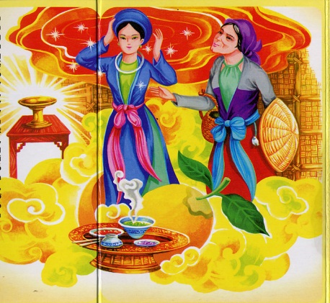
2. Những hình thức biên hóa của Tấm và ý nghĩa của quá trình biến hóa đó.
a. Ý nghĩa những lần biến hóa của Tấm
- Thể hiện sức sống mãnh liệt của Tấm.
- Thể hiện ước mơ về chiến thắng của chính nghĩa.
TẤM CÁM

Slide 14
b. Ý nghĩa việc trả thù của Tấm:
- Hành động trả thù của Tấm là hành động của cái thiện trừng trị cái ác.
- Phù hợp với quan niệm của nhân dân: “ở hiền gặp lành”, “ác giả ác báo”.
TẤM CÁM

Slide 15
c. Ý nghĩa của những vật hóa thân và hình ảnh “miếng trầu cánh phượng”:
- Những vật hóa thân như: chim vàng anh, cây xoan đào, khung cửi…rất gần gũi, quen thuộc với đời sống của người dân; là nơi Tấm gửi linh hồn để trở về đấu tranh quyết liệt với cái ác để giành lại hạnh phúc..
- “Miếng trầu cánh phượng”: Vật nối duyên, mang đậm đà bản sắc dân tộc.

Slide 16
TẤM CÁM
III. Tổng kết
* Nội dung:
Bản chất của các mâu thuẫn và xung đột
=> Giá trị hiện thực
Cảm thông trước số phận của người dân lao động.
Sức sống và sự trỗi dậy mãnh liệt của con người trước sự vùi dập, tấn công của cái Ác.
Ước mơ đổi đời -> niềm lạc quan trong cuộc sống
=> Tinh thần nhân đạo

Slide 17
* Nghệ thuật:
TẤM CÁM
- Cốt truyện ly kì hấp dẫn, khắc hoạ tính cách nhân vật.
- Yếu tố kì ảo: tạo sức hấp dẫn và kết thúc có hậu.
- Các câu văn vần: giàu chất thơ, khắc sâu cốt truyện

